Slide 1
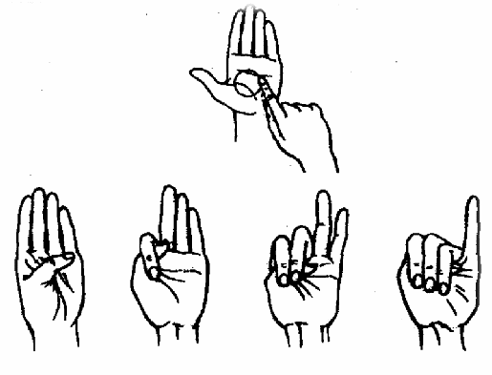
КОНСУЛЬТАЦИЯ ДЛЯ РОДИТЕЛЕЙ
«ПАЛЬЧИКОВЫЕ ИГРЫ И ГИМНАСТИКА ДЛЯ РУК»
« Значение пальчиковой гимнастики для детей»
Для начала о том, что такое пальчиковая гимнастика. У детей при ряде речевых нарушений отмечается выраженная в разной степени общая моторная недостаточность, а также отклонения в развитии движений пальцев рук, так как движения пальцев рук тесно связаны с речевой функцией. В связи с этим в системе по их обучению и воспитанию предусматриваются воспитательно-коррекционные мероприятия в данном направлении, в том числе и на музыкальных занятиях. Ученые, которые изучают деятельность детского мозга, психику детей, отмечают большое стимулирующее значение функции руки. Сотрудники Института физиологии детей и подростков АПН установили, что уровень развития речи детей находится в прямой зависимости от степени сформированности тонких движений пальцев рук (М.М.Кольцова).

Slide 2
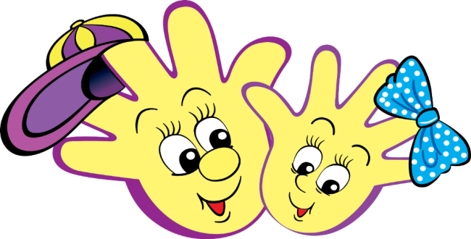
Как вы думаете, почему пальчиковые игры стали популярны в наши дни? Да потому, что с детьми всё меньше и меньше стали разговаривать родители, которые страшно заняты на своей работе. И сами дети меньше говорят, а больше слушают и смотрят. И редко что- то делают своими руками. Известно, что между речевой функцией и двигательной системой человека существует тесная связь. Чем выше двигательная активность ребёнка, тем лучше развита его речь. Такая же тесная связь и между рукой и речевым центром головного мозга. Гармония движений тела, мелкой моторики рук и органов речи способствуют формированию правильного произношения, нормализовать её темп, учит соблюдению речевых пауз, снижает психическое напряжение.

Slide 3
Рекомендации по проведению пальчиковых игр с ребёнком.
Приступая к работе, следует помнить о следующих принципах проведения занятий:
1.Перед игрой с ребёнком необходимо обсудить её содержание, сразу при этом отрабатывая необходимые жесты, комбинации пальцев, движения. Это не только позволит подготовить малыша к правильному выполнению упражнения, но и создаст необходимый эмоциональный настрой. 2.Выполнять упражнение следует вместе с ребёнком, при этом демонстрируя собственную увлечённость игрой.
3.При повторных проведениях игры дети нередко начинают произносить текст частично (особенно начало и окончание фраз). Постепенно текст разучивается наизусть, дети произносят его целиком, соотнося слова с движением. 4.Выбрав два или три упражнения, постепенно заменяйте их новыми. Наиболее понравившиеся игры можете оставить в своём репертуаре и возвращаться к ним по желанию малыша. 5.Не ставьте перед ребёнком несколько сложных задач сразу (к примеру, показывать движения и произносить текст). Объем внимания у детей ограничен, и невыполнимая задача может «отбить» интерес к игре.

Slide 4
Что же происходит, когда ребенок занимается пальчиковой гимнастикой? 1. Выполнение упражнений и ритмичных движений пальцами индуктивно приводит к возбуждению в речевых центрах головного мозга и резкому усилению согласованной деятельности речевых зон, что в конечном итоге, стимулирует развитие речи 2. Игры с пальчиками создают благоприятный эмоциональный фон, развивают умение подрожать взрослому, учат вслушиваться и понимать смысл речи, повышают речевую активность ребёнка. 3. Детки учатся концентрировать своё внимание и правильно его распределять, 4. Если ребёнок будет правильно выполнять упражнения, сопровождая их короткими стихотворными строчками, то его речь станет более чёткой, ритмичной, яркой, и усилится контроль над выполняемыми движениями. 5. Развивается память ребенка, так как он учится запоминать определённые положения рук и последовательность движений. 6. У детей развивается воображение и фантазия. Овладев всеми упражнениями, он сможет «рассказывать руками» целые истории, 7. В результате освоении всех упражнений кисти рук и пальцы приобретают силу, хорошую подвижность и гибкость, а это в дальнейшем облегчит овладение навыком письма.

Slide 5
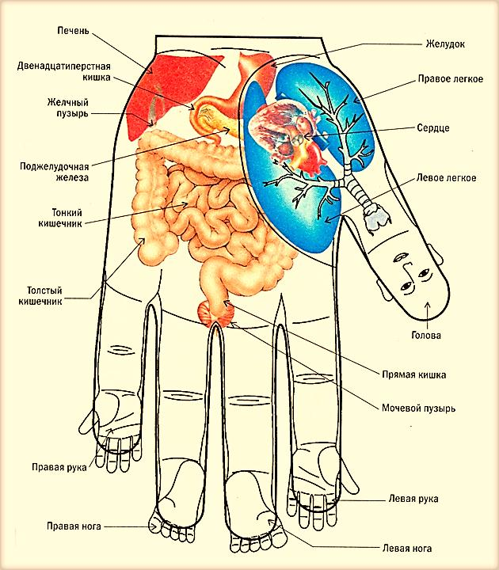
Пальчиковые игры — это легкий и приятный способ развития для самых маленьких детишек. Ведь дети узнают мир через прикосновения.

